Slide 1
分数乘法（一）
第1课时
WWW.PPT818.COM

Slide 2
1、经历分数乘法计算方法的探索过程，理解分数乘法的意义，体验直观模型与“转化”思想的运用。
2、掌握整数乘分数的计算方法，能够熟练准确的计算整数乘分数。
3、感受数学与日常生活的密切联系，在学习活动中获得成功的体验。
【重点】理解分数乘法的意义，掌握整数乘分数的计算方法，能够熟练准确的计算整数乘分数。
【难点】能够熟练准确的计算整数乘分数。

Slide 3
$把下列加法算式$改为乘法算式：
$\text{3}+$3+3
=3×3
=5×4
$\text{5}+$5+5+5
$\text{7}+$7+7+7+7
=7×5
求几个相同加数的和用乘法计算比较简便。

Slide 4
1个 占整张纸条的 $\frac{1}{5}$ ，3个 占整张纸条的几分之几？
小组讨论交流怎样进行计算？

Slide 5
$$\frac{1}{5}+\frac{1}{5}+\frac{1}{5}$$
$$=\frac{1+1+1}{5}$$
我用加法计算
$$=\frac{3}{5}$$

Slide 6
$\frac{1}{5}$ ×3
$=$ $\frac{1}{5}+\frac{1}{5}+\frac{1}{5}$
$$=\frac{1+1+1}{5}$$
我用乘法计算
1+1+1=3
$$=\frac{1×3}{5}$$
3个 $\frac{1 }{5 }$ 是 $\frac{3}{5}$。
$$=\frac{3}{5}$$

Slide 7
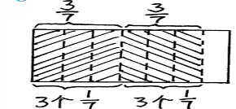
2个$\frac{3}{7}$ 的和是多少？下面的算法你看懂了吗？与同伴说一说。
2个$\frac{3}{7}$一共是6个$\frac{1}{7}$。
$\frac{3}{7}$ ×2
= $\frac{3}{7}+\frac{3}{7}$
= $\frac{3×2}{7}$
= $\frac{6}{7}$

Slide 8
算一算，说一说分数与整数相乘如何计算。
$\frac{5}{16}$ ×3
2×$\frac{1}{5}$
=$\frac{5+5+5}{16}$
=$\frac{1+1}{5}$
=$\frac{5×3}{16}$
=$\frac{2×1}{5}$
分子乘整数，分母不变，分子和整数相乘。
=$\frac{15}{16}$
=$\frac{2}{5}$

Slide 9
4个$\frac{2}{15}$是多少？涂一涂，算一算。
1
$\frac{2}{15}$ ×4
=$\frac{2×4}{15}$
=$\frac{8}{15}$

Slide 10
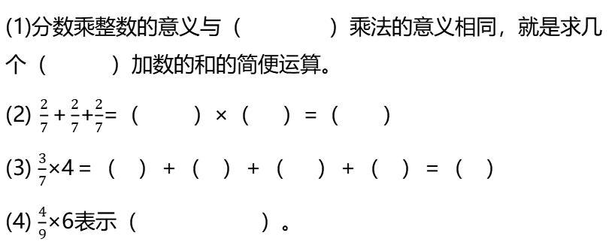
2
填空。
(1)分数乘整数的意义与（ ）乘法的意义相同，就是求几个（ ）加数的和的简便运算。
(2)$\frac{2}{7}\text{+}\frac{2}{7}$+$\frac{2}{7}$=（ ）×（ ）=（ ）
(3) $\frac{3}{7}$×4＝（ ）＋（ ）＋（ ）＋（ ）＝（ ）
(4) $\frac{4}{9}$×6表示（ ）。
整数
相同
$$\frac{2}{7}$$
$$\frac{6}{7}$$
$$3$$
$$\frac{3}{7}$$
$$\frac{3}{7}$$
$$\frac{3}{7}$$
$$\frac{3}{7}$$
$$\frac{12}{7}$$
6个$\frac{4}{9}$ 是多少

Slide 11
3
填一填，与同伴交流为什么可以这样计算。
2
=$\frac{（ ）×（ ）}{（ ）}$
=$\frac{（ ）}{（ ）}$
$\frac{4}{9}$ ×2
4
8
9
9
6
3
2
=$\frac{（ ）}{（ ）}$
3×$\frac{2}{11}$
=$\frac{（ ）×（ ）}{（ ）}$
11
11
分数乘整数，分子和整数相乘，分母不变。

Slide 12
4
在（ ）里填上“＜”、“＞”或“＝” 。
8×$\frac{4}{15}$（ ）8
$\frac{2}{9}×$6（ ） $\frac{2}{9}$
＜
＞
6×$\frac{4}{15}$（ ）4
$\frac{5}{7}×1$（ ） $\frac{5}{7}$
＜
＝

Slide 13
5
算一算。
$\frac{1}{4}$ ×3
$\frac{2}{15}$ ×7
$\frac{2}{3}$ ×4
=$\frac{1×3}{4}$
=$\frac{2×7}{15}$
=$\frac{2×4}{3}$
=$\frac{3}{4}$
=$\frac{14}{15}$
=$\frac{8}{3}$

Slide 14
5
算一算。
$\frac{4}{7}$ ×8
4×$\frac{7}{15}$
5×$\frac{2}{13}$
=$\frac{4×8}{7}$
=$\frac{4×7}{15}$
=$\frac{5×2}{13}$
=$\frac{32}{7}$
=$\frac{28}{15}$
=$\frac{10}{13}$

Slide 15
妈妈在一块地里种了黄瓜、西红柿、豆角三种蔬菜，每种蔬菜占地$\frac{2}{7}公顷$，三种蔬菜一共占地多少公顷？
6
3×$\frac{2}{7}$
=$\frac{3×2}{7}$
=$\frac{6}{7}$
(公顷)
答：三种蔬菜一共占地$\frac{6}{7}$公顷。

Slide 16
分数乘整数的计算方法：分数乘整数，用分数的分子和整数相乘的积做分子，分母不变。

Slide 17
1
算一算。
$\frac{3}{4}$ ×7
$\frac{2}{15}$ ×8
$\frac{2}{3}$ ×4
=$\frac{3×7}{4}$
=$\frac{2×8}{15}$
=$\frac{2×4}{3}$
=$\frac{21}{4}$
=$\frac{16}{15}$
=$\frac{8}{3}$

Slide 18
2
一个正方形的边长为$\frac{8}{9}$分米，它的周长是多少分米？
$\frac{8}{9}$ ×4
=$\frac{8×4}{9}$
=$\frac{32}{9}$
$$（分米）$$
答：它的周长是$\frac{32}{9}$分米。

Slide 19
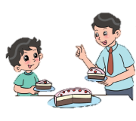
3
爸爸吃了这个蛋糕的几分之几？
我吃的是淘淘的2倍。
我吃了这个蛋糕的$\frac{1}{7}$
$\frac{1}{7}$ ×2
= $\frac{1×2}{7}$
= $\frac{2}{7}$
答：爸爸吃了这个蛋糕的$\frac{2}{7}$。

Slide 20
4
拖拉机耕一块地，每小时耕这块地的$\frac{1}{12}，一天$工作7小时，耕了这块地的几分之几？
$\frac{1}{12}$ ×7
=$\frac{1×7}{12}$
=$\frac{7}{12}$
答：耕了这块地的$\frac{7}{12}$。

Slide 21
5
一辆汽车，每分钟行驶$\frac{7}{9}千米$，5分钟行驶多少千米？
$\frac{7}{9}$ ×5
=$\frac{7×5}{9}$
=$\frac{35}{9}$
$$（千米）$$
答：5分钟行驶$\frac{35}{9}$千米。

